Slide 1
CARRERA DE INGENIERÍA AGROPECUARIA
“EVALUACION DE CUATRO TIEMPOS DE VOLTEO DURANTE EL PERIODO DE INCUBACION DE POLLO BROILER (Rock-cornish) EN LA PARROQUIA DE SANTO DOMINGO”
Proyecto Investigativo de Tesis

Slide 2
PRESENTACIÓN
Director
Dr. NARANJO SANTAMARIA, IVÁN JACINTO M.Sc
Autora:
AGUILAR VACA, LEIDA MARIVEL

Slide 3
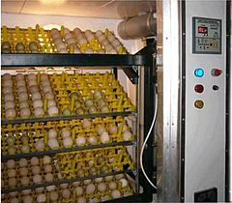
INTRODUCCION.
36,000 huevos (Wright C. , 2010).
VOLTEO
140 huevos por año y 32 Kg de carne de pollo
230 y 250 millones de pollos /año
(Castillo, 2011).
(Navas Lema, Vargas Cruz , Galarza, & Correa, 2010).

Slide 4
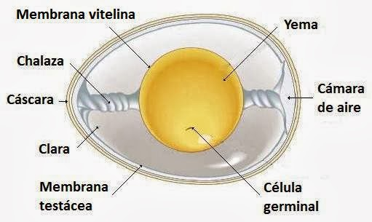
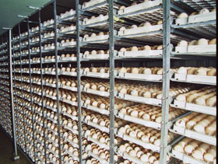
El volteo del huevo es esencial para lograr el nacimiento del pollito (Callejo, 2017)

Slide 5
OBJETIVO GENERAL
Evaluar cuatro tiempos de volteo durante el periodo de incubación de pollo broiler (Rock-cornish) en la parroquia de Santo Domingo.
Los objetivos específicos fueron.
a) Calcular el porcentaje de eclosión en pollo de engorde en cuatro diferentes tiempos de volteo.
Medir el porcentaje de mortalidad en los cuatro tiempos de volteo.
Comparar la influencia del peso del huevo en el peso del pollito recién nacido

Slide 6
UBICACIÒN DEL AREA DE LA INVESTIGACIÓN.
País: Ecuador
Provincia: Santo Domingo de los Tsáchilas
Cantón: Santo Domingo
Parroquia: Bombolí
Sector: Coop. Juan Eulogio Paz y Miño.

Slide 7
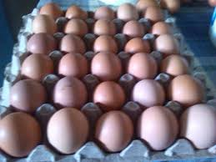
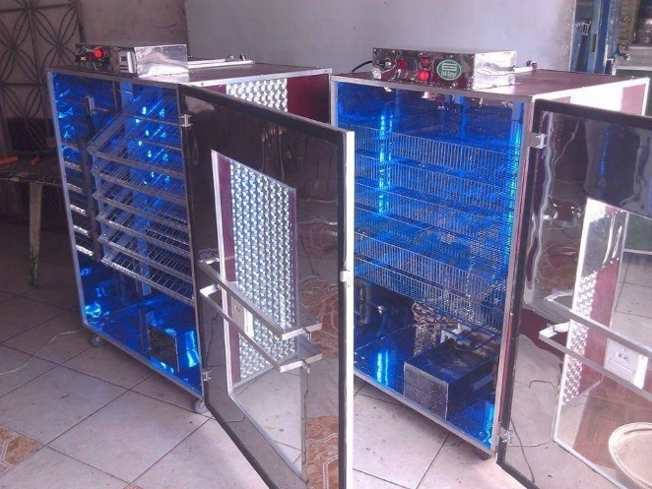
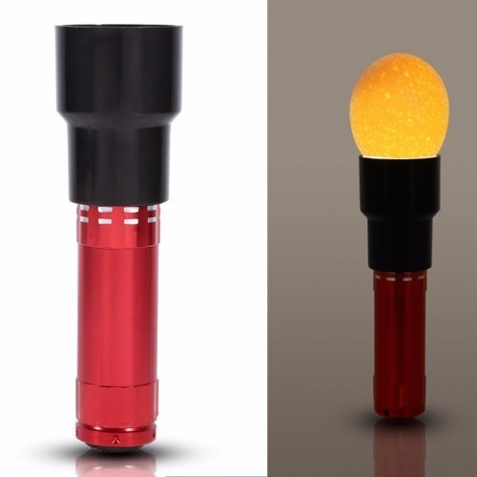
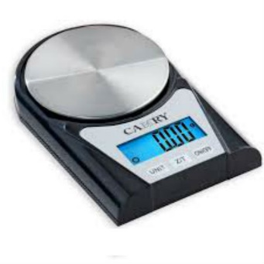
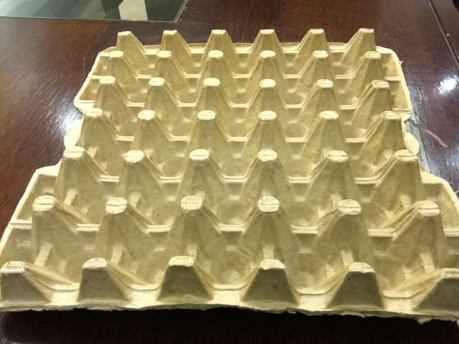
Materiales de campo.
Materiales Biológicos
Insumos

Slide 8
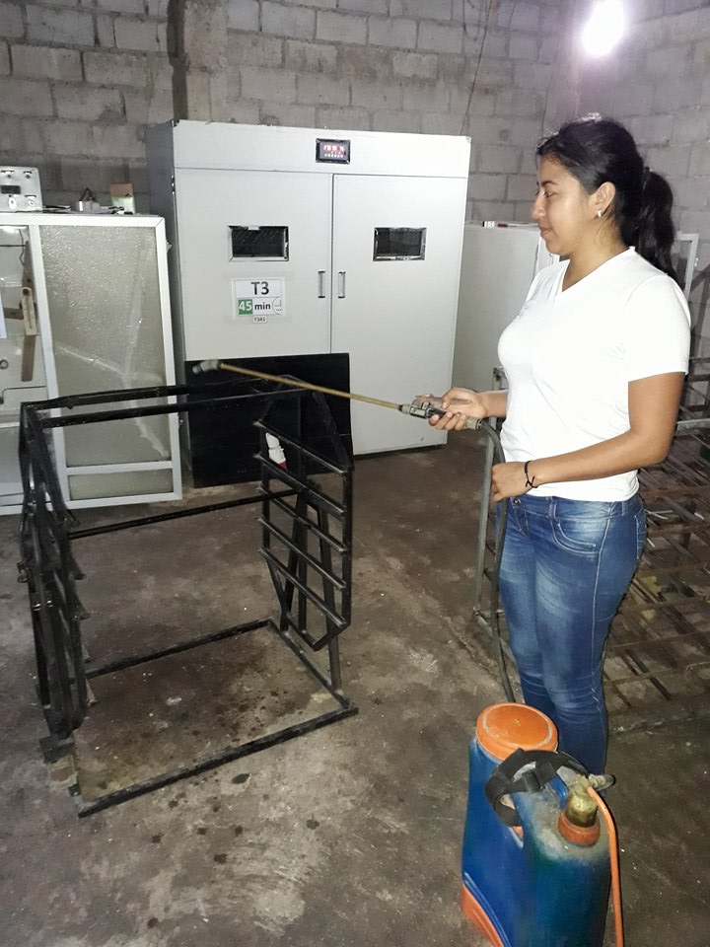
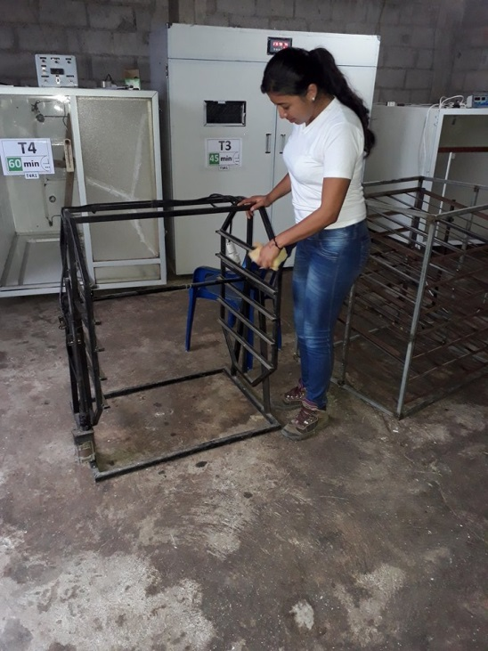
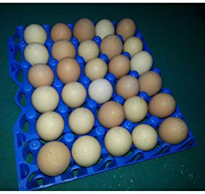
Manejo de la investigación.
15-30-45-60 minutos
Desinfección del área de incubadoras.
Selección de los huevos
Pre calentamiento
25 °C
Incubación
37.5° C
60% HR

Slide 9
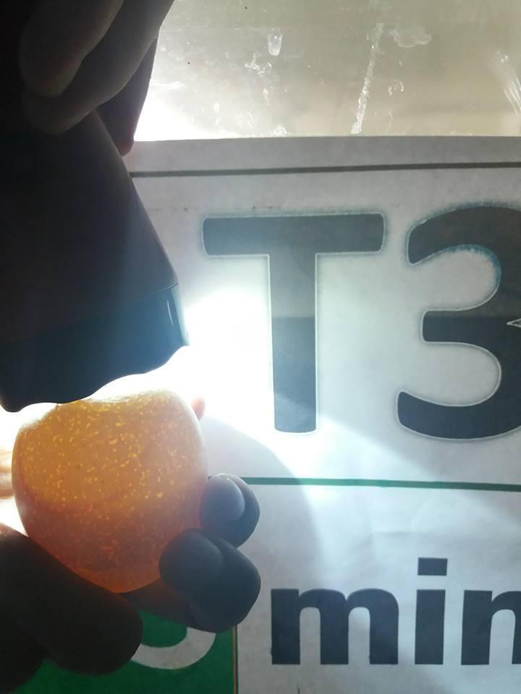
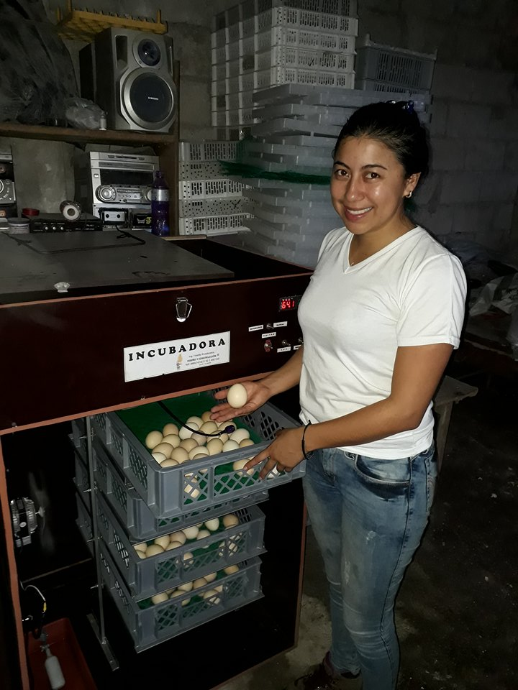
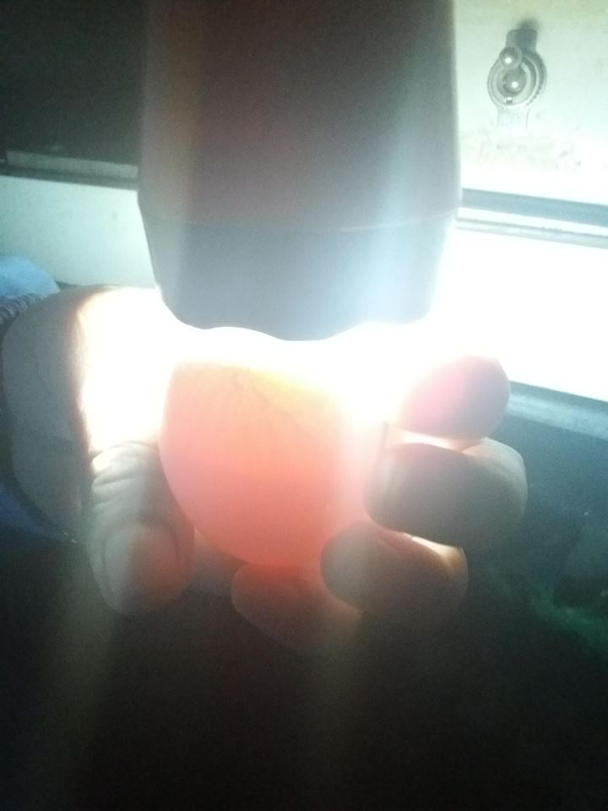
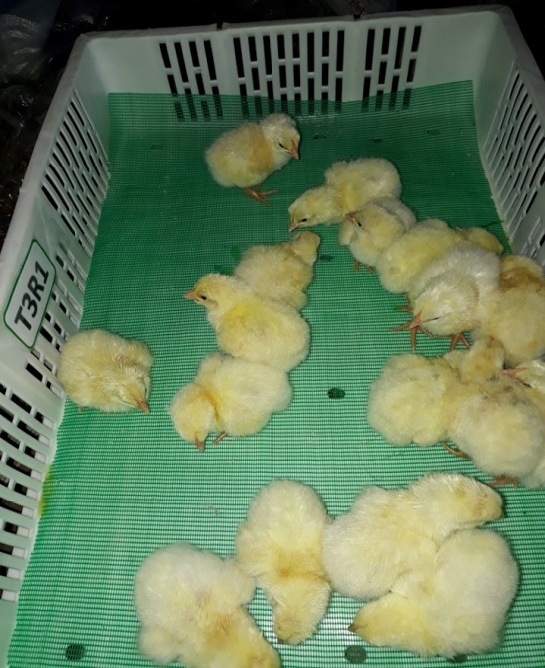
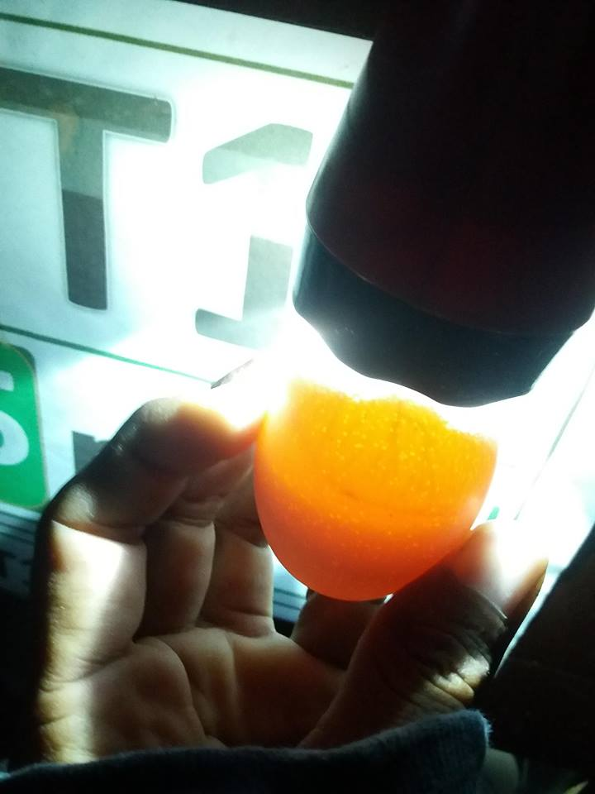
Traspaso a la nacedora.
Volteo del huevo..
Ovoscopia.
Nacimiento de pollitos bebes
7 y 18 los días

Slide 10
RESULTADOS Y DISCUSION.
Porcentaje de fertilidad
Se acepta la hipótesis nula, es decir los tiempos de volteo no influyen en el porcentaje de fertilidad de los huevos y esto se atribuye a que el ambiente de donde proviene el huevo no son condiciones controlables, por factores abióticos que es temperatura, humedad, nutrición y factores bióticos de fertilidad de la gallina y del gallo reproductor, afectando en la fertilidad del huevo (Callejo A. , 2015).
Fuentes de variación | Suma de cuadrados | Grados de libertad | Cuadrados medios | Fc | p-valor
Bloque | 2431,32 | 4 | 607,83ns | 10,01 | 0,0008
Tiempo_Volteo | 37,74 | 3 | 12,58ns | 0,21 | 0,8895
Lineal | 28,43 | 1 | 28,43 | 0,47 | 0,5069
Cuadrática | 2,2 | 1 | 2,2 | 0,04 | 0,8521
Cúbica | 7,11 | 1 | 7,11 | 0,12 | 0,7382
Error | 728,99 | 12 | 60,75
Total | 3198,05 | 19
Coeficiente de variación (%) | 9,78

Slide 11
Fuentes de variación | Suma de cuadrados | Grados de libertad | Cuadrados medios | Fc | p-valor
Bloque | 897,42 | 4 | 224,36 | 3,47 | 0,0419
Tiempo_Volteo | 540,83 | 3 | 180,28 | 2,79 | 0,0862
Lineal | 392,36 | 1 | 392,36 | 6,07 | 0,0299
Cuadrática | 93,66 | 1 | 93,66 | 1,45 | 0,252
Cúbica | 54,82 | 1 | 54,82 | 0,85 | 0,3754
Error | 776,05 | 12 | 64,67
Total | 2214,31 | 19
Coeficiente de variación (%) | 9,15
Porcentaje de viabilidad
Según (Harris, Linden, & Wright, 2015) existen algunos factores que afectan la viabilidad del huevo como, manejo de reproductoras, desinfección de huevos, almacenamiento, transporte, recepción en la sala de incubación, cámara de aclimatación y manejo, al cargar los huevos a incubadora va a incrementar el riesgo de viabilidad del huevo.

Slide 12
El tiempo de volteo es cero se tiene un porcentaje de viabilidad el 77,9%, a la vez se observa que el tratamiento con un intervalo de volteo de 15 minutos, muestra un incremento del porcentaje de viabilidad de 80,51% y resalta el porcentaje de viabilidad del tratamiento con un intervalo de volteo de 45 minutos con un mayor porcentaje de viabilidad de 94,25%.
Según (Costa E. , 2017) reproductoras de 42 semanas garantiza una porcentaje de huevo incubable del 86,1% comparándolo con el porcentaje de viabilidad que muestran los resultados de la figura 3, con un volteo de 45 minutos se incrementa este porcentaje en un 8%.
Regresión lineal del porcentaje de viabilidad en el estudio de la evaluación de cuatro tiempos de volteo durante el periodo de incubación de pollo broiler (Rock-cornish) en la parroquia de Santo Domingo.

Slide 13
Porcentaje de mortalidad
Coeficiente de variación en la variable mortalidad es de 34,85 siendo un coeficiente de variación elevado indicando que existe mayor dispersión entre los datos de las repeticiones de cada uno de los tratamientos, esto se le puede atribuir, Según (Bramwell, 2018), los niveles de mortalidad esperados debido a fallos en el desarrollo embrionario, la mortalidad temprana embrionaria elevada generalmente se asocia a prácticas incorrectas de incubación de huevos antes de la incubación, tales como, frecuencia de recolección de huevos, duración del almacenamiento, abuso de temperatura de almacenamiento, transporte, etc.
Fuentes de variación | Suma de cuadrados | Grados de libertad | Cuadrados medios | Fc | p-valor
Bloque | 26,33 | 4 | 6,58 | 3,89 | 0,03
Tiempo_Volteo | 19,3 | 3 | 6,43 | 3,8 | 0,0399
Lineal | 15,43 | 1 | 15,43 | 9,11 | 0,0107
Cuadrática | 2,74 | 1 | 2,74 | 1,62 | 0,2276
Cúbica | 1,13 | 1 | 1,13 | 0,67 | 0,4295
Error | 20,32 | 12 | 1,69
Total | 65,94 | 19
Coeficiente de variación (%) | 34,85

Slide 14
Regresión lineal del porcentaje de mortalidad en la evaluación de cuatro tiempos de volteo durante el periodo de incubación de pollo broiler (Rock-cornish) en la Parroquia de Santo Domingo.

Slide 15
Prueba de Tukey (0,05) de la variable mortalidad en la evaluación de cuatro tiempos de volteo durante el periodo de incubación de pollo broiler (Rock-cornish) en la Parroquia de Santo Domingo.

Slide 16
Fuentes de variación | Suma de cuadrados | Grados de libertad | Cuadrados medios | Fc | p-valor
Bloque | 3646,51 | 4 | 911,63 | 15,05 | 0,0001
Tiempo_Volteo | 395,39 | 3 | 131,8 | 2,18 | 0,1438
Lineal | 300,36 | 1 | 300,36 | 4,96 | 0,0459
Cuadrática | 19,98 | 1 | 19,98 | 0,33 | 0,5763
Cúbica | 75,05 | 1 | 75,05 | 1,24 | 0,2874
Error | 726,77 | 12 | 60,56
Total | 4768,67 | 19
Coeficiente de variación (%) | 11,01
Porcentaje de nacimiento.
El porcentaje de nacimiento está ligado al porcentaje de mortalidad, donde los factores que afectan al porcentaje de mortalidad van a influir en el porcentaje de nacimiento, los cuales influyen en la variabilidad entre datos que existe en cada uno de los tratamientos.

Slide 17
Regresión lineal del porcentaje de nacimiento en la evaluación de cuatro tiempos de volteo durante el periodo de incubación de pollo broiler (Rock-cornish) en la parroquia de Santo Domingo.

Slide 18
Peso promedio de huevos y de pollo recién nacido de cada uno de los tratamientos.
 | T1-15 min | T2-30min | T3-45 min | T4-60 min
Peso promedio del huevo | 67,5 | 68,0 | 68,3 | 67,2
Peso promedio del pollo | 46,5 | 46,7 | 48,1 | 47,0
Los pesos de los huevos utilizados en la investigación tienen un peso promedio de 67,2 a 68,3 se corrobora con Antonio Callejo, 2015 que el peso de huevo incubables no debe ser inferior a 52 g., ni superior a 69 g. POLLOS (no deben pesar menos de 35 g.).

Slide 19
CONCLUSIONES.
Los diferentes tiempos de volteo (15, 30, 45,60 minutos) implementados para la incubación de pollo boiler no presentaron diferencias significativas, así como también en las comparaciones ortogonales (lineal, cuadrática, cubica), es decir los tiempos de volteo no influyen en el porcentaje de fertilidad.
Mediante comparación de polinomios ortogonales (lineal, cuadrática y cubica) la variable viabilidad de huevos presento tendencia lineal donde el tratamiento con mayor porcentaje de viabilidad fue el de tiempo de volteo de 45 minutos con un 94,25% de viabilidad.

Slide 20
El porcentaje de mortalidad en la comparación de polinomios ortogonales también presento tendencia lineal donde el tratamiento que presento menor porcentaje de mortalidad fue el de tiempo de volteo de 45 minutos con un 6,12% de mortalidad.
En la variable porcentaje de nacimiento el tratamiento que presento mayor porcentaje según la ecuación lineal es el tratamiento con tiempo de volteo de 45 minutos con un porcentaje de nacimiento del 76%.
Al comparar el peso de los huevos con el peso de pollo recién nacido, se concluye que mientras más pesado es el huevo el peso del pollo en mayor.

Slide 21
RECOMENDACIONES.
Utilizar el tiempo de volteo de 45 minutos para obtener los mejores rendimientos tanto en porcentaje viabilidad, mortalidad y porcentaje de nacimiento.
Implementar en una sola incubadora los cuatro tiempos de volteo para mejorar uniformidad en ambiente, temperatura u humedad.
Conocer las condiciones de donde provienen los huevos fértiles debido a que los factores de manejo del huevo pre-incubación influyen en la fertilidad.
Utilizar huevo en, pico de postura y finalización para establecer cual es más viable durante la incubación

Slide 22
GRACIAS

